Slide 1
Ekonomika a pojišťovnictví
5. přednáška
Financování zdravotnictví
Veřejnoprávní pojištění
Soukromoprávní pojištění
Trh a zdravotní péče (tržní selhání)

Slide 2
FINANCOVÁNÍ ZDRAVOTNICTVÍ

Slide 3
Hlavní zdroje financování zdravotnictví
Veřejné zdravotní pojištění (76,6%)
  občané
  stát
  Zaměstnavatelé
Soukromé platby (16,2%)
  přímé platby za péči, léky, pomůcky …
  regulační poplatky
  soukromé zdravotní pojištění
  další soukromé platby (dary, sbírky)
Veřejné prostředky (7,2%)
  Státní (státní rozpočet)
  Krajské a obecní (krajský, obecní rozpočet)

Slide 4
VEŘEJNOPRÁVNÍ POJIŠTĚNÍ

Slide 5
Veřejné zdravotní pojištění
Povinné (dáno zákonem) pro každého.
Garance zdravotní péče pomocí povinně předplacených služeb.
Odstranění finančních bariér v dostupnosti ZP.
Souvisí s pojetím úlohy státu v péči o zdraví.
Základním principem je solidarita.

Slide 6
Veřejné zdravotní pojištění
– jde o solidaritu:
bohatých s chudými
zdravých s nemocnými
mladých se staršími
jedinců s rodinami
ekonomicky aktivních s ekonomicky neaktivními
mužů se ženami
zodpovědných s nezodpovědnými …

Slide 7
Veřejné zdravotní pojištění
Bismarckovský model financování
Vychází z křesťanských hodnot
Výraz sociálního cítění a humánních hodnot
Zdravotní péče jako jedno ze základních lidských práv, jehož garantem je stát

Slide 8
Veřejné zdravotní pojištění jako výraz sociální solidarity
Odděluje poskytování zdravotní péče od schopnosti za ni platit.
Příspěvky na zdravotní péči stanovuje podle finančních možností (procentuální částka
z příjmu).
Přerozděluje shromážděné finance
ve prospěch sociálně slabých a nemocných.

Slide 9
Veřejné zdravotní pojištění
Zavedeno v roce 1992
Na počátku 90. velký počet zdravotních pojišťoven (26)
V současnosti je v ČR 7 zdravotních pojišťoven

Slide 10
Plátci veřejného zdravotního pojištění
Zaměstnavatelé a zaměstnanci
Osoby samostatně výdělečně činné
Stát

Slide 11
Z povinného zdravotního pojištění se hradí:
Nezbytné lékařské úkony
Zdravotnický materiál
Některé léky

Slide 12
Zaměstnanci a zaměstnavatelé
Zaměstnanec platí 4,5% z hrubé mzdy.
Zaměstnavatel platí 9% z hrubé mzdy – lze to brát jako část nevyplacené mzdy.

Slide 13
OSVČ
13,5% z vyměřovacího základu
Vyměřovacím základem je (již od r. 2006) 50% příjmu ze SVČ po odpočtu výdajů nutných na jeho dosažení, zajištění a udržení.
Minimální měsíční záloha na zdravotní pojištění je 1752 Kč.

Slide 14
Osoba bez zdanitelných příjmů (OBZP)
Osoba, která má na území ČR trvalý pobyt,
  není však zaměstnancem,
  nemá příjmy ze samostatné výdělečné činnosti,
  ani nepatří do kategorie, za kterou platí pojistné stát,
a uvedené skutečnosti trvají celý kalendářní
měsíc.
  Např. žena v domácnosti, student školy, která neposkytuje soustavnou přípravu na budoucí povolání, člen náboženského řádu bez příjmu, nezaměstnaný neevidovaný na ÚP, absolvent SŠ, který ihned po prázdninách nenastoupí do zaměstnání + neeviduje se na ÚP + nezačne podnikat.
OBZP platí 13,5% z minimální mzdy v měsíci, za které se platí pojistné. Aktuálně je minimální mzda 8500 Kč, výše měsíční platby tedy činí 1148Kč.

Slide 15
Osoby, za které je plátcem stát
Nezaopatřené děti
Poživatelé důchodů
Ženy (muži) na mateřské a rodičovské dovolené
Uchazeči o zaměstnání
Osoby pobírající dávky sociální péče
z důvodu sociální potřebnosti
Osoby převážně nebo úplně bezmocné
Osoby pečující o blízkou osobu
Osoby ve vazbě nebo ve výkonu trestu
Stát za vyjmenované osoby platí zálohu na zdravotní pojištění ve výši 787 Kč měsíčně (platí od 1. 1. 2014)

Slide 16
Zdravotní pojišťovny v ČR
  veřejnoprávní neziskové organizace
  mají za úkol
    vybírat zdravotní pojištění v zákonem stanovené výši
    a zajišťovat za vybrané prostředky úhrady zdravotní péče tak, aby vybrané pojistné bylo vynakládáno účelně a fektivně.
uzavření/neuzavření smlouvy se zdravotnickým zařízením
výše plateb (kapitace, výkon, paušál, DRG )
financování zdravotní péče se stanovuje na základě tzv. dohodovacího řízení
  mezi zdravotními pojišťovnami
  Českou lékařskou komorou
  příp. vládou (MZ)

Slide 17
Výběr zdravotní pojišťovny
Volba zdravotní pojišťovny
  výběr z 7 zdravotních pojišťoven
  novorozenec se stává automaticky pojištěncem té zdravotní pojišťovny, u níž je pojištěna jeho matka
Změna zdravotní pojišťovny
1x ročně
Kritéria
  dostupnost smluvní lékařské péče pojišťovny
  praktická využitelnost nabízených výhod z fondu prevence

Slide 18
Zdravotní pojišťovny a počet jejich pojištěnců v roce 2014
  Česká průmyslová zdravotní pojišťovna: 1 125 524
  Oborová zdr. pojišťovna zaměstnanců
  bank, pojišťoven a stavebnictví: 694 792
  Revírní bratrská pokladna: 414 192
  Vojenská zdravotní pojišťovna: 586 428
  Všeobecná zdravotní pojišťovna: 6 271 186
  Zaměstnanecká pojišťovna Škoda: 134 868
  Zdr. pojišťovna Ministerstva vnitra: 1 136 830

Slide 19
SOUKROMOPRÁVNÍ POJIŠTĚNÍ

Slide 20
Co lze pojistit?
  Typy soukromého zdravotního pojištění:
  - Pojištění denní dávky při pracovní neschopnosti
  Pojištění pobytu v nemocnici
    Ušlý příjem
    Nadstandard
  Pojištění stomatologické péče
  Pojištění vážných onemocnění a invalidity
    Dlohodobá pracovní neschopnost
    Výdaje spojené s léčením, výdaje na nadstandardní péči, na jednorázové splacení závazků např. úvěr, leasing nebo na úpravu prostředí (bezbariérový byt).
  - Pojištění dlouhodobé péče (potřeba pečovatele)
  - Léčebné výlohy při cestách do zahraničí

Slide 21
Charakteristiky soukromého zdravotního pojištění
Nedochází ke spoření, celou vloženou částku pojišťovna používá na pokrytí rizik.
Výše plnění se zpravidla stanovuje v závislosti na počtu dní pracovní neschopnosti, nikoli na základě bodového ohodnocení jako u úrazového pojištění.
Pojišťovna zpravidla plní na žádost o plnění až po uplynutí čekací (karenční) doby.
Nelze se pojistit na smrt, pro případ smrti je nutné
využít jiné produkty (např. rizikové, životní nebo kapitálové životní pojištění).

Slide 22
Cizinci odkázáni na komerční zdravotní pojištění
Občané ze „třetích ze se účastní veřejného zdravotního pojištění, pokud pracují jako zaměstnanci zaměstnavatele se sídlem v ČR. Ostatní cizinci ze zemí mimo EU s dlouhodobým pobytem v ČR si musí zdravotní pojištění obstarat jiným způsobem.
Týká se to občanů, kteří v ČR:
  působí jako živnostníci či podnikatelé (OSVČ) a nemají trvalý pobyt
  jsou rodinnými příslušníky (děti, a to včetně zde narozených dětí, manželé, starší rodiče) všech cizinců ze třetích zemí, tj. i cizinců s trvalým pobytem; dokonce sem spadají i rodinní příslušníci českých občanů, pokud ještě nemají trvalý pobyt (do dvou let po sňatku) a nejsou v ČR ani zaměstnanci
  studenti
  ti, co pobývají v ČR neoprávněně

Slide 23
Cizinci odkázáni na komerční zdravotní pojištění
Jedná se odhadem o 150 000 cizinců s legálním pobytem
Minimální pojistné krytí je do 30 000 EUR
Jsou povinni si sjednat komerční zdravotní pojištění, které však není nijak regulováno
  uzavření smlouvy o komerčním zdravotním pojištění totiž cizinci nikterak negarantuje, že mu příslušná pojišťovna zdravotní péči skutečně proplatí. Oproti veřejnému zdravotnímu pojištění jsou pro všechny druhy komerčního pojištění charakteristické četné výluky z pojištění a limity pojistného plnění, které účelnost tohoto pojištění velmi zpochybňují.
2 typy balíčků: Základní péče nebo Komplexní péče
Od r. 2010 je možnost pojištění omezena na pojišťovny se sídlem v ČR
Problémem jsou zejména následující omezení:
  výluky z pojištění vztahující se k druhům onemocnění a k druhům lékařské péče
  výluky z pojištění vztahující se k příčinám či jiným okolnostem vzniku pojistné události, tj. onemocnění
  maximální limit pojistného plnění (na 1 událost vs. celkový roční limit – malý rozdíl)
  podmínka dodržení dalších povinností vyplývajících ze smlouvy
  možnost pojišťoven kdykoliv odstoupit od smlouvy.

Slide 24
Financování zdravotnických systémů

Slide 25
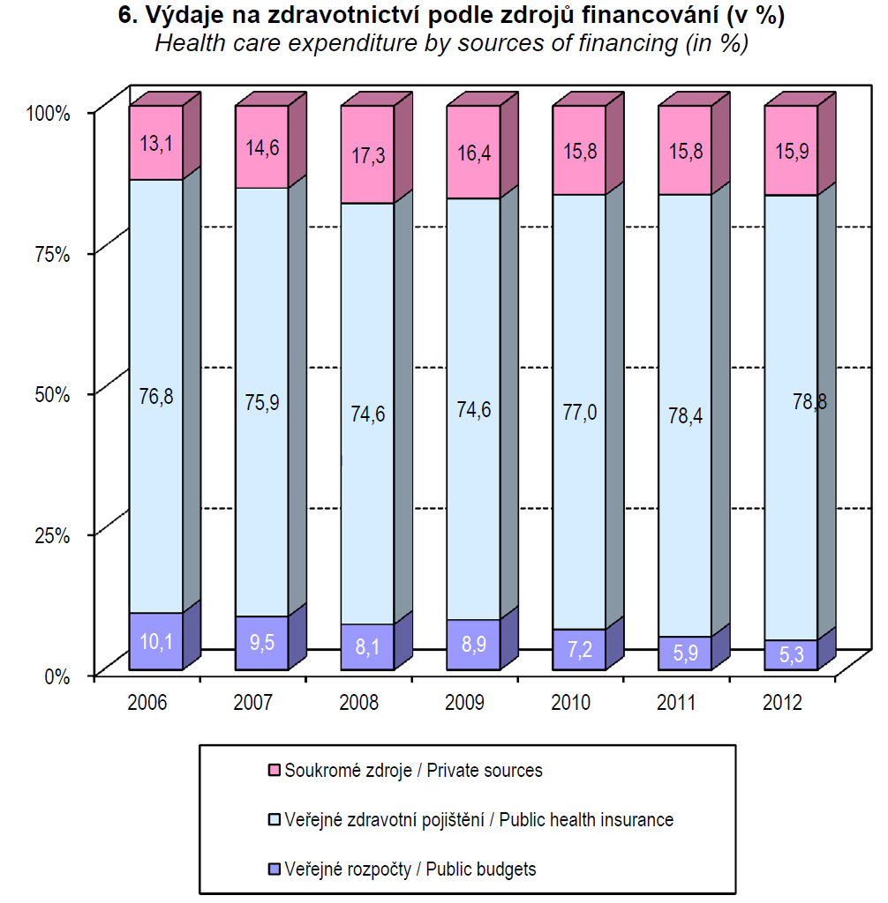
2005: 218,8 mld.
2006: 226,8
2007: 241,9
2008: 264,5
2009: 292,7
2010: 289,0 (7,7% HDP)
2011: 287,8 (7,5% HDP)
2012: 293,6
47 mld.
222,4 mld.
21 mld.

Slide 26
Finance
Kolik?
Kdy?
Kam?
Komu?
Za co?
Jak (formy čerpání)?
-------------------------------
Co to přineslo?
Jak lépe?

Slide 29
Formy úhrady
Kapitace
  Platba za registrovaného pacienta
Platba za výkon
  Bodové hodnoty výkonů v sazebníku „Seznam zdravotních výkonů“
  Hodnota bodu je výsledkem dohodovacího řízení mezi ZP a ČLK, stanovuje se pro nadcházející čtvrtletí
Paušál
  Stanovený pro daný typ zdr. zařízení na základě veškeré vykázané a uznané péče v předcházejícím roce
DRG

Slide 30
Formy úhrady:
Ambulantní zdravotní péče
Praktičtí lékaři
kapitace + platba za výkon
Stomatologové
platba za výkon (zvláštní sazebník, výkony v Kč, ne v bodech)
přímé platby (definice nadstandardu)
Ambulantní specialisté
platba za výkon (hodnota bodu dle specializace)
maximální úhrada na jednoho ošetřeného pacienta
Laboratoře a RTG
paušální sazba (odhad potřeby financí na základě referenčního období), výjimečně platba za výkon

Slide 31
Formy úhrady
Nemocnice
Od roku 2012 postupný přechod na systém DRG
  Definování skupin s klinicky a nákladově shodnými případy.
  Platba za odléčeného pacienta, nikoli za provedené výkony.
Platby: cca 80% péče placeno DRG, 20% hrazeno paušálem

Slide 32
Trh a zdravotní péče
(tržní selhání)

Slide 33
Idea „dokonalého“ trhu
Vypracována klasickými liberálními ekonomy (Adam Smith)
Ideální model (myšlenková konstrukce)
  V dnešních podmínkách je možné se k němu jen přibližovat, musí se překonávat určité překážky.
  Tyto překážky je možné odstranit jen zásahem státu.
  V oblasti výroby a ryze komerčních služeb jsou zásahy státu minimální.
  V některých oblastech jsou překážky tak velké, že se hovoří o „tržním selhání“.
Dokonalý tržní systém přináší spotřebiteli žádoucí uspokojení (prospěch, užitek), při minimálních nákladech.
  Podmínkou je, že financování všech činností probíhá cestou volné soutěže, jejímž jádrem je teorie nabídky a poptávky.

Slide 34
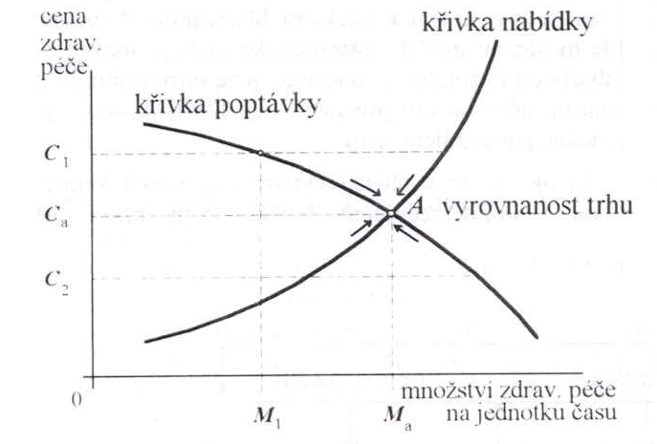
Teorie nabídky a poptávky
Poptávka
  Roste s poklesem ceny
  Každý bod na křivce představuje, jak mnoho péče jsou spotřebitelé ochotni zaplatit za danou cenu.
Nabídka
  Čím vyšší je cena, tím více služeb se nabízí
  Každý bod na křivce představuje množství péče, kterou jsou ochotni poskytovatelé prodat spotřebiteli za danou cenu.

Slide 35
Teorie nabídky a poptávky
Když se nabídka rovná poptávce, trh se nasytí, je dokonalý, vyrovnaný, bylo dosaženo meze alokační efektivity (bod A). Trh je maximálně efektivní, nedochází k žádnému plýtvání.
Při ceně C₁ je nabídka větší než poptávka, snižování cen, rozdíl se snižuje až dojde k rovnováze.
Ceny také mohou klesat až do bodu C₂, kde poptávka převyšuje nabídku. Spotřebitelé jsou ochotni zaplatit více, aby se domohli více služeb. Ceny rostou zase až do rovnovážného stavu.

Slide 36
Teorie nabídky a poptávky
Ideální stav na trhu působením zákonitostí nabídky a poptávky není v oblasti péče o zdraví myslitelný:
  Historický vývoj a socioekonomické a kulturní proměny společnosti vedly k významným zásahům státu v této oblasti, čímž došlo k deformaci trhu.
  Důvody k regulaci:
    Nedokonalá informovanost
    Nejistota výsledku
    Etické hodnoty

Slide 37
Problémy aplikace tržního mechanismu v péči o zdraví
Nedostatek a asymetrie informací
  Pacient není ve stejné pozici jako spotřebitel běžných komerčních služeb
  Pacient neví:
    Co mu chybí
    Jaké zdravotní služby potřebuje
    Kde, kdy a od koho je má požadovat
    Jakou cenu by měl za služby zaplatit
    Jaký přínos či prospěch může očekávat od poskytnuté péče
  Navíc spotřebu nelze plánovat nebo odložit:
    Nemoc je nepředvídatelný a nepravidelný jev
    Potřeba zdravotnických služeb je často nezbytná a neodkladná

Slide 38
Problémy aplikace tržního mechanismu v péči o zdraví
Omezená soutěž
  Ani v ryze tržních společnostech mezi lékaři prakticky nedochází ke konkurenci prostřednictvím reklamy a cen
    Lékař jako informovaný expert, jím navrhovaná léčba je odrazem objektivní potřeby pacienta, nikoli finančními potřebami lékaře.
    Nízká cena může znamenat, že chce lékař zvýšit poptávku po svých službách, zároveň může nízká cena a malá poptávka avizovat, že se nejedná o příliš dobrého lékaře.
  Existence zdravotního pojištění omezuje cenovou konkurenci pouze na částku, kterou pacient hradí přímou platbou.
  Nutnost spolupráce (konzultací) mezi lékaři
  Přirozená spádovost nemocnic

Slide 39
Problémy aplikace tržního mechanismu v péči o zdraví
Morální hazard
  Mravní poklesek, který zaviňuje plýtvání zdroji.
  Pacienti
    zdravotní pojištění zbavuje pacienty šetrnosti, řešením je jistá míra finanční spoluúčasti (růst poptávky)
  Lékaři
    Mají tendenci poskytovat více péče než je potřeba, když jsou finančně zainteresováni na objemu služeb nebo na počtu provedených výkonů (tzv. poptávka vyvolaná nabídkou).

Slide 40
Problémy aplikace tržního mechanismu v péči o zdraví
Externality
  Činnosti, které pozitivně nebo negativně ovlivňují jiné subjekty, aniž za to musí platit nebo jsou za tyto činnosti odškodňovány.
  Péče o zdraví má někdy charakter kolektivního statku (nelze z něj nikoho vyloučit)
Negativní externalita
  Výrobní podniky znečišťující ovzduší
Pozitivní externalita
  Prevence nemocí (užitek má celá společnost)
  Očkování

Slide 41
Problémy aplikace tržního mechanismu v péči o zdraví
Zajištění ekvity ve zdravotní péči
  Potřebu péče často provází pokles výdělečných schopností.
  Zajištění výběru vhodných služeb za přijatelné ceny.
  Některé služby by bez pomoci veřejné správy nebyly dostupné v některých lokalitách.
  Některé služby by bylo velice nákladné poskytovat v malém měřítku.

